Slide 1
Число и цифра 5
Учитель начальных классов ГБОУ№411
Хорошевцева
Татьяна Васильевна

Slide 2
мотивация
Один, два, три, четыре, пять!
Дети в лес пошли гулять.
И увидели ребята
Возле пня грибы - опята.
Стали их они считать:
Один, два, три, четыре, пять.
Ребятишкам повезло:
5 – хорошее число!
Л.Ульяницкая

Slide 3
Как связаны картинки и записи
4 + 1 = 5
5 – 1 = 4
3 + 2 = 5
5 – 2 = 3

Slide 4
Составьте математическую запись
1 + 4 = 5
4 + 1 = 5
2 + 3 = 5
3 + 2 = 5

Slide 5
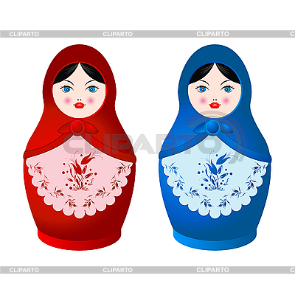
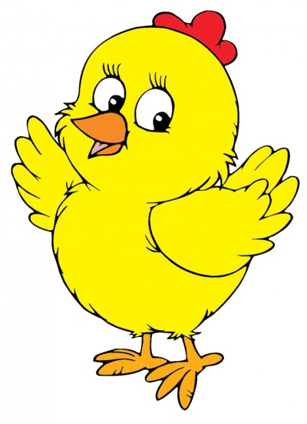
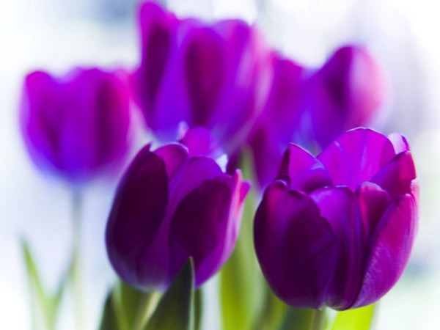
Работа по учебнику

Slide 6
Назови числа по порядку, начиная с самого большого.
3 4 5 1 2
5 4 3 2 1
2 5 3 1 4

Slide 7
Составить выражения по рисункам
2+3=5 3+2=5 5-2=3 5-3=2
1+3=4 3+1=4 4-1=3 4-3=1

Slide 8
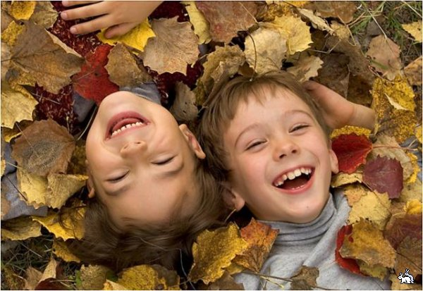
Ты да я, да мы с тобой. Сколько нас всего?

Slide 9
Составьте квадрат

Slide 10
Квадрат из двух палочек

Slide 11
Графический диктант

Slide 12
Графический диктант

Slide 13
Графический диктант

Slide 14
составьте выражения по рисунку
4 – 1 = 3
3 + 2 = 5

Slide 15
Источники
1. Агаркова Н.В. Нескучная математика. 1-4 классы. Занимательные материалы. – Волгоград: Учитель, 2008. – 128с.
2. Берестова Е. В. Математика. 1 класс. Найди ошибку. Занимательные задания. М.: Эксмо, 2007. – 96 с.
3. Моро М. И. , Волкова С. И. , Степанова С. В. Математика. 1 класс. В 2 частях. Часть 1. – М.: Просвещение, 2011. – 112с.

